Slide 1
Unidad 1
Sistemas de Gestión de Bases de Datos
© IES Nervión Este obra está bajo una licencia de Creative Commons Reconocimiento-CompartirIgual 4.0 Internacional.
© IES Nervión

Slide 2
Sistemas orientados a procesos
Se basan en ficheros tradicionales
Los datos se subordinan a los procesos

Slide 3
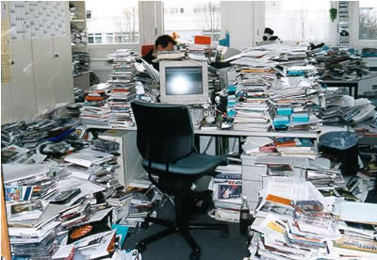
Ficheros tradicionales
Son simples secuencias de datos
Secuenciales
Acceso aleatorio
Indexados
No permiten definir políticas de uso
Muchos procesos se repiten
No hay control en los accesos

Slide 4

Bases de Datos: Ventajas
Independencia Datos/Procesos
Coherencia
Mejor disponibilidad
Más información (relaciones)
Documentación integrada
Eficiencia
¿Menor? Espacio de almacenamiento

Slide 5

Bases de Datos: Inconvenientes
Coste
Necesidad de formación
Tiempo de implantación
Rentabilidad a corto
Diversidad de productos
Desfase entre la teoría y la práctica

Slide 6
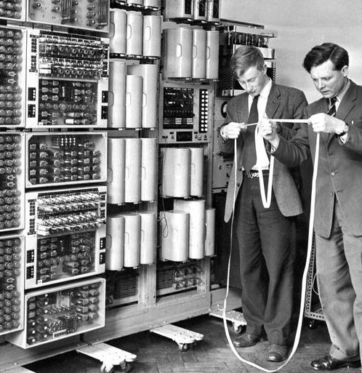
Usos actuales de los archivos tradicionales
Aplicaciones que sólo usan datos con tratamientos sencillos y sin relaciones (lista de la compra)
Aplicaciones que manejan una pequeña cantidad de datos
Colecciones de datos de gran tamaño
Archivos de configuración o de parámetros de las aplicaciones
Intercambio de datos entre distintos sistemas (importación/exportación)
Copias de seguridad

Slide 7

Modelos de Bases de Datos
Jerárquico
En red
Relacional
Orientado a objetos
No SQL

Slide 8
Componentes
Hardware
Software: SGBD (DBMS), aplicaciones
Datos
Personas
Usuarios informáticos: Diseñadores, Administradores (DBA), Analistas y programadores
Usuarios finales: Internos a la organización, Externos (clientes, proveedores, etc)

Slide 9
Responsabilidades del DBA
Estructura de la base de datos
Descripción conceptual y lógica
Descripción física
Especificaciones y vistas para los programas
Estándares
Estrategia de transición (migración)
Procedimientos de explotación
Seguridad
Conexión con la red

Slide 10
Objetivos
Versatilidad
Rendimiento
Redundancia mínima
Capacidad de acceso
Integridad
Seguridad
Afinamiento (tuning)
Persistencia

Slide 11
Arquitectura ANSI/X3/SPARC
Nivel externo
Interfaces de usuario y aplicaciones
Nivel conceptual
Definiciones de datos
Restricciones
Reglas
Nivel interno
Almacenamiento físico de los datos

Slide 12
El SGBD
Conjunto de herramientas informáticas que permiten crear y mantener los modelos de datos y permiten el acceso a los mismos

Slide 13
Funciones del SGBD
Descripción o definición de datos: DDL
Manipulación de datos: DML
Utilización: DCL

Slide 14
Función de Definición de Datos
Se establecen los elementos de datos, su estructura, relaciones, reglas de integridad, controles, etc.
Se deben definir los tres niveles
CREATE TABLE pieza (codigo CHAR(8), descripcion CHAR(40), PRIMARY KEY codigo);

Slide 15
Función de Manipulación de Datos
Se actúa sobre los datos
Nos permite buscar, borrar, insertar y modificar datos
También se actúa sobre tablas: Ordenación, reindexación...
SELECT nombre FROM cliente WHERE fecha_nac>01/01/1990;

Slide 16
Función de Control
Se encarga de cuestiones de mantenimiento
Permisos y vistas de usuario
Cuestiones de rendimiento
Seguridad
GRANT UPDATE ON clientes TO Rocio;

Slide 17
Interacción con el usuario: Directa
Manipulación directa:
Lenguajes propios (autocontenidos)
SQL
Interfaces (Formularios, QBE)
User
UI
DBMS

Slide 18
Interacción con el usuario: Aplicaciones
Mediante aplicaciones
Lenguaje huésped/anfitrión
Modelo cliente/servidor
Arquitectura en tres capas
User
Application
API
DBMS

Slide 19
Interacción con el SO
En los sistemas propietarios estaban íntimamente relacionados
En los sistemas actuales, más abiertos, el SGBD debe canalizar sus peticiones a través de los servicios del SO
La buena gestión de memoria y E/S es crítica para la seguridad y el rendimiento

Slide 20
Seguridad
Los datos deben estar protegidos frente a:
Fallos del sistema
Operaciones inconsistentes
Accesos no permitidos

Slide 21
Fallos del sistema
Transacciones
Fichero log
Checkpoints
Copias de seguridad

Slide 22
Integridad
Operaciones semánticas inconsistentes
Accesos concurrentes

Slide 23
Confidencialidad
Accesos no deseados. Plantean problemas
Legales
Protección de datos,
Propiedad intelectual
Éticos
Económicos (espionaje industrial)

